Slide 1
TRƯỜNG ĐẠI HỌC CÔNG NGHỆ SÀI GÒN (STU)
KHOA CÔNG NGHỆ THÔNG TIN
BÁO CÁO LUẬN VĂN TỐT NGHIỆP
XÂY DỰNG WEBSITE QUẢN LÝ VÀ BÁN VÉ SỰ KIỆN TRỰC TUYẾN WUANGEVENTS
• Sinh viên thực hiện: Nguyễn Vinh Quang
• Mã số sinh viên: DH52201310 | Lớp: D22_TH08
• Chuyên ngành: Công nghệ Thông tin (Hệ thống Thông tin)

Slide 2

1. MỤC TIÊU ĐỀ TÀI
Tóm tắt ngắn gọn các mục tiêu nghiên cứu và phát triển hệ thống
• Xây dựng Hệ thống Bán vé Trực tuyến toàn diện: Cung cấp giải pháp số hóa trọn gói cho thị trường sự kiện Việt Nam.
• Tự động hóa Quy trình Bán vé & Giữ chỗ: Hỗ trợ giữ chỗ tạm thời 10 phút và phát hành Vé điện tử kèm mã QR Code độc bản.
• Tích hợp 3 Cổng Thanh toán Điện tử: Kết nối trực tiếp API VNPay, MoMo và ZaloPay với cơ chế bảo mật chữ ký số HMAC-SHA256.
• Bảo đảm An toàn Dữ liệu Đồng thời (Concurrency): Đạt chỉ số 0% Bán vượt kho (Overselling) và 0% Trùng ghế (Double Booking) khi tải cao.
• Phân quyền Đa vai trò Chuyên biệt: Cung cấp 4 không gian quản trị độc lập cho Khách hàng, Ban tổ chức, Staff soát vé và Admin.

Slide 3
2. NỘI DUNG THỰC HIỆN
Quy trình khảo sát, thiết kế và phát triển dự án WuangEvents
• Phân tích Nghiệp vụ & Đặc tả Sử dụng: Khảo sát luồng nghiệp vụ bán vé thực tế, xây dựng 22 Use Cases và thiết kế CSDL chuẩn hóa (11 bảng).
• Phát triển Nền tảng Backend .NET 9: Sử dụng C# 13, ASP.NET Core MVC, Dapper Micro-ORM, mã hóa băm mật khẩu BCrypt và thư viện QRCoder.
• Tích hợp API Cổng Thanh toán: Hiện thực luồng kết nối 3 cổng VNPay (SHA256 Checksum), MoMo (HMAC-SHA256) và ZaloPay (HMAC-SHA256).
• Thiết kế Giao diện Web Responsive: Xây dựng giao diện tương thích Máy tính & Điện thoại, tích hợp Sơ đồ chọn ghế trực quan (Seat Map).
• Kiểm thử & Đánh giá Hệ thống: Thực thi 27 Kịch bản Test Case (Chức năng, Bảo mật chữ ký số, Giữ chỗ 10 phút và Xử lý đồng thời).

Slide 4

3. THÁCH THỨC VÀ GIẢI PHÁP KỸ THUẬT
Các bài toán kỹ thuật phức tạp và giải pháp hiện thực trong ASP.NET Core
• Thách thức 1: Tranh chấp Mua vé Đồng thời (Race Condition) ➔ Giải pháp: Áp dụng Pessimistic Concurrency Control (WITH (UPDLOCK, HOLDLOCK)) + IsolationLevel.Serializable + Cập nhật điều kiện nguyên tử (Atomic Update).
• Thách thức 2: Quản lý Đơn hàng Quá hạn & Khóa Giữ chỗ ➔ Giải pháp: Cấu hình khóa giữ vé 10 phút, kích hoạt tự động tiến trình GiaiPhongDonHangHetHan hoàn trả kho vé/ghế khi hết hạn.
• Thách thức 3: Bảo mật Thanh toán & Chống giả mạo Callback ➔ Giải pháp: Xác thực chữ ký điện tử hai chiều HMAC-SHA256 / SHA256 Checksum, đảm bảo tính Toàn vẹn (Integrity) và Chống chối bỏ.
• Thách thức 4: Cổng Soát vé Gian lận (Double Check-in) ➔ Giải pháp: Mỗi vé phát hành 1 mã QR duy nhất mã hóa. Hệ thống chặn soát vé lần 2 và ghi vết lịch sử nhân viên check-in real-time.

Slide 5

4. NGHIỆP VỤ VÀ THIẾT KẾ DỮ LIỆU (CSDL QUAN HỆ)
Mô hình Cơ sở Dữ liệu 11 bảng chuẩn hóa và các ràng buộc toàn vẹn
• Cấu trúc Mô hình 11 Bảng Quan hệ: - Nhóm Tài khoản & Phân quyền: NguoiDung, ThongTinBanToChuc, NhanVienSuKien. - Nhóm Sự kiện & Ghế ngồi: SuKien, LoaiVe, SoDoChoNgoi, KhuVuc, HangGhe, ChoNgoi. - Nhóm Giao dịch & Vé điện tử: DonHang, ChiTietDonHang (MaVe, MaQR, TrangThaiCheckin), MaGiamGia.
• Các Ràng buộc Toàn vẹn Chính (Database Constraints): - Primary Key & Foreign Key (CASCADE / RESTRICT): Bảo đảm tính toàn vẹn tham chiếu. - Ràng buộc Duy nhất (UNIQUE): Đảm bảo duy nhất trên Email, MaDonHang, MaVe, MaQR, MaCode. - Ràng buộc Kiểm tra (CHECK): GiaBan >= 0, (SoLuongDaBan + SoLuongGiuCho) <= SoLuongTong.

Slide 6



5. GIAO DIỆN HỆ THỐNG (SYSTEM INTERFACES)
Tổng quan các nhóm màn hình giao diện người dùng chính
• 1. Nhóm Giao diện Khách hàng (Buyer UI): Trang chủ sự kiện nổi bật, Chi tiết sự kiện & Sơ đồ chọn ghế trực quan, Màn hình Thanh toán 3 cổng & Chi tiết Vé điện tử QR Code.
• 2. Nhóm Giao diện Ban tổ chức (Organizer UI): Dashboard thống kê doanh thu / tỷ lệ check-in, Giao diện Tạo sự kiện & Cấu hình loại vé/ghế, Quản lý Voucher & Yêu cầu rút tiền.
• 3. Nhóm Giao diện Nhân viên Soát vé (Staff UI): Màn hình Web Camera Quét mã QR Code & Nhập mã vé thủ công, Phản hồi màu Xanh (Thành công) / Đỏ (Vé đã check-in / Lỗi).
• 4. Nhóm Giao diện Quản trị viên (Admin UI): Dashboard tổng quan toàn hệ thống, Màn hình Duyệt hồ sơ Ban tổ chức & Duyệt sự kiện mở bán, Quản lý đơn hàng & Hoàn tiền nội bộ.

Slide 7
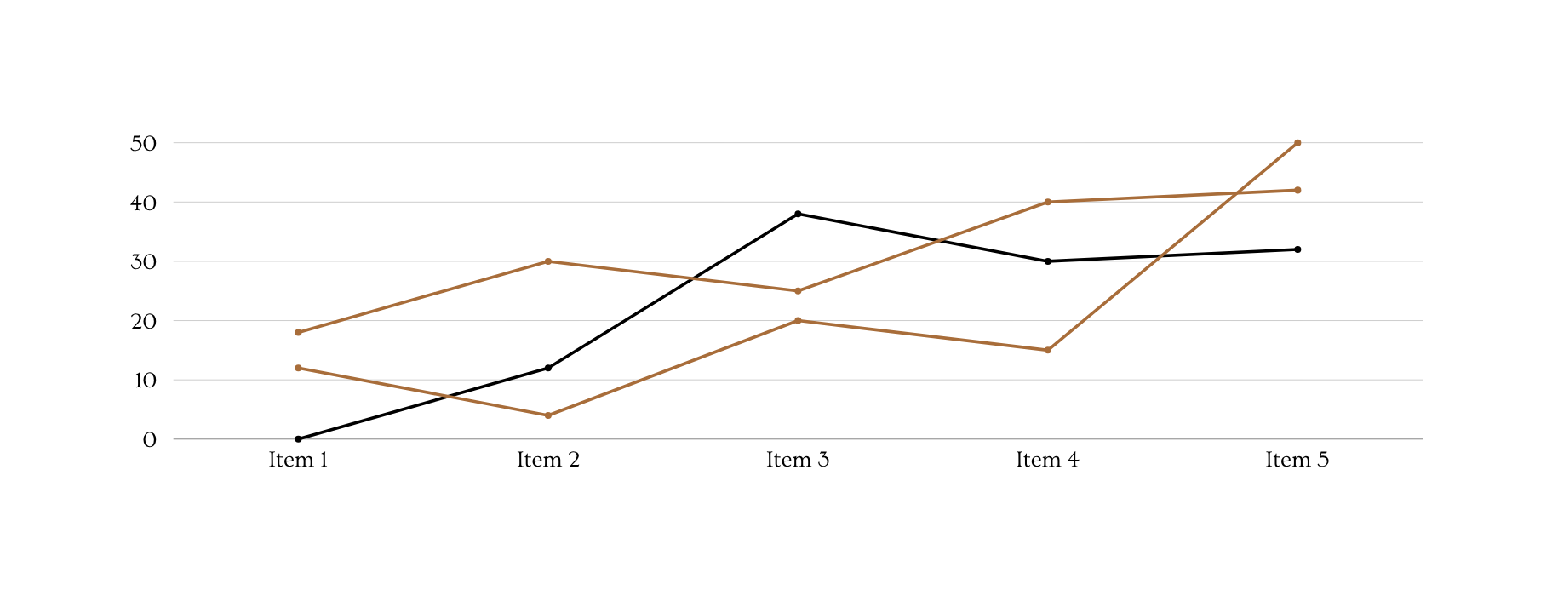
6. CÁC CHỨC NĂNG ĐÃ XÂY DỰNG
Danh mục danh sách chức năng theo từng tác nhân (Chỉ liệt kê gạch đầu dòng)
• Khách hàng (Buyer): Tìm kiếm/lọc sự kiện, Đăng ký/Đăng nhập & Google OAuth, Đặt vé thường/ghế sơ đồ, Áp dụng Voucher, Thanh toán VNPay/MoMo/ZaloPay, Xem vé QR.
• Ban tổ chức (Organizer): Đăng ký hồ sơ, Tạo/sửa sự kiện, Cấu hình loại vé & sơ đồ ghế, Quản lý Voucher, Phân công Staff, Báo cáo doanh thu/check-in, Xuất CSV, Rút tiền.
• Nhân viên Soát vé (Staff): Truy cập sự kiện được phân công, Quét mã QR bằng Web Camera, Nhập mã vé thủ công, Kiểm tra trạng thái vé real-time.
• Quản trị viên (Admin): Duyệt hồ sơ Ban tổ chức, Duyệt sự kiện mở bán, Quản lý đơn hàng toàn hệ thống, Hoàn tiền nội bộ, Duyệt rút tiền, Quản lý cấu hình & Audit Log.

Slide 8

7. KẾT QUẢ THỰC HIỆN & CHỈ SỐ NĂNG LỰC
Đánh giá kết quả xây dựng dự án và các thông số chịu tải kỹ thuật
• Hoàn thành 100% Khung ứng dụng Web: Website chạy ổn định trên .NET 9.0, tương thích Responsive trên Desktop & Mobile.
• Số người dùng truy cập đồng thời (Concurrent Users): Đạt từ 3,000 – 5,000 người dùng online cùng lúc nhờ Kestrel ThreadPool Async.
• Tải truy vấn đọc (Read Throughput - RPS): Đạt ~2,500 Requests/giây nhờ Dapper SQL có Indexing tối ưu.
• Tải giao dịch ghi (Write Throughput - TPS): Đạt ~150 – 300 Giao dịch/giây, đảm bảo hàng chờ an toàn tại SQL Server.
• Chỉ số An toàn Dữ liệu Đồng thời: Đạt 0% Bán vượt kho (Overselling), 0% Trùng ghế (Double Booking) và 100% Bảo mật chữ ký thanh toán.

Slide 9

8. KẾT LUẬN VÀ HƯỚNG MỞ RỘNG
Đánh giá mục tiêu đối sánh, hạn chế tồn tại và hướng phát triển tương lai
• 1. Đối sánh Mục tiêu vs Kết quả: Đã hoàn thành toàn bộ mục tiêu đề ra (Thanh toán 3 cổng, Giữ chỗ 10 phút, Vé QR Code, Khóa bi quan chống overbooking).
• 2. Những Hạn chế / Chưa làm được: Chưa tích hợp API hoàn tiền tự động trực tiếp từ ngân hàng (mới ghi nhận nội bộ); Chưa có ứng dụng Mobile Native.
• 3. Hướng Phát triển Mở rộng: Tích hợp Hàng chờ Redis / RabbitMQ để nâng công suất ghi lên 2,000+ TPS; Xây dựng Ứng dụng Mobile App (Flutter) quét QR Code.

Slide 10
XIN CHÂN THÀNH CẢM ƠN QUÝ THẦY CÔ TRONG HỘI ĐỒNG ĐÃ LẮNG NGHE!
PHIÊN THẢO LUẬN & HỎI ĐÁP (Q&A)

